Slide 1



办公信息发布平台
组长：廖俊宇 组员：吴月文、马荣欣、李春红、肖哲明、张文

Slide 2
目录
1
2
3
4
简介及分工
系统设计
系统功能
系统演示
介绍开发所使用的平台和语言以及组员分工
系统的模块划分和设计思想
系统的主要功能

Slide 3
1
简介及分工

Slide 4
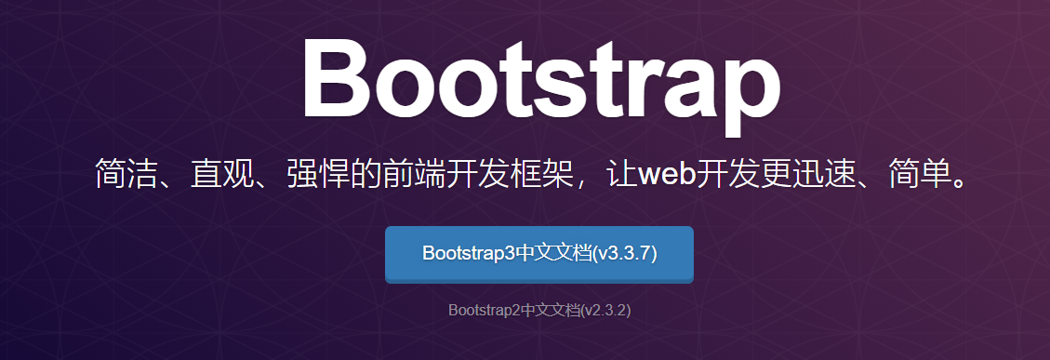
开发平台
前端：Bootstrap + jQuery
后台环境：Node.js
数据库：MongoDB
jQuery 是一个高效、精简并且功能丰富的 JavaScript 工具库。
Node.js 是一个基于基于Google Chrome的V8引擎，由事件驱动I/O的服务端JavaScript环境
MongoDB 是由C++语言编写的，是一个基于分布式文件存储的开源数据库系统。将数据存储为一个文档，数据结构由键值(key=>value)对组成。MongoDB 文档类似于 JSON 对象。字段值可以包含其他文档，数组及文档数组。

Slide 5
分工
系统模块与功能设计及相应UML图绘制：肖哲明、张文
系统工作流程相关UML图绘制及所有文档撰写：李春红、吴月文
前端静态文件的编码：全体组员
系统UI设计、后端搭建及BUG修复：马荣欣
系统测试、前端界面优化及BUG修复、文档整理：廖俊宇

Slide 6
2
系统设计

Slide 7



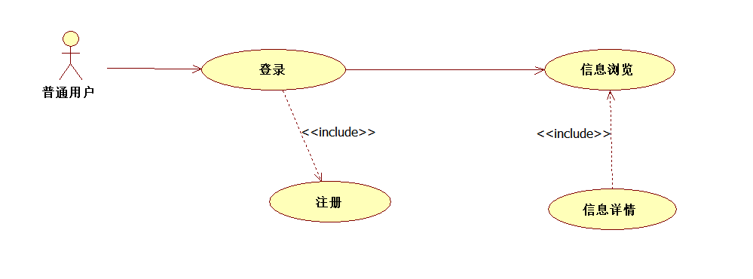
系统用户及权限
游客：无法使用系统
普通用户：只有浏览信息的权限
发布单位：发布、修改、删除其所在单位的信息
超级管理员：管理（增加、删除）发布单位和删除所有单位发布的信息

Slide 8
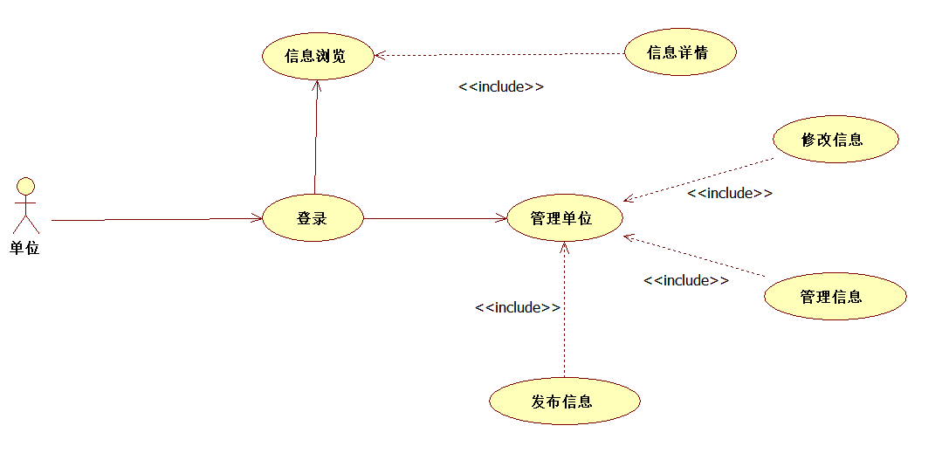

Slide 9
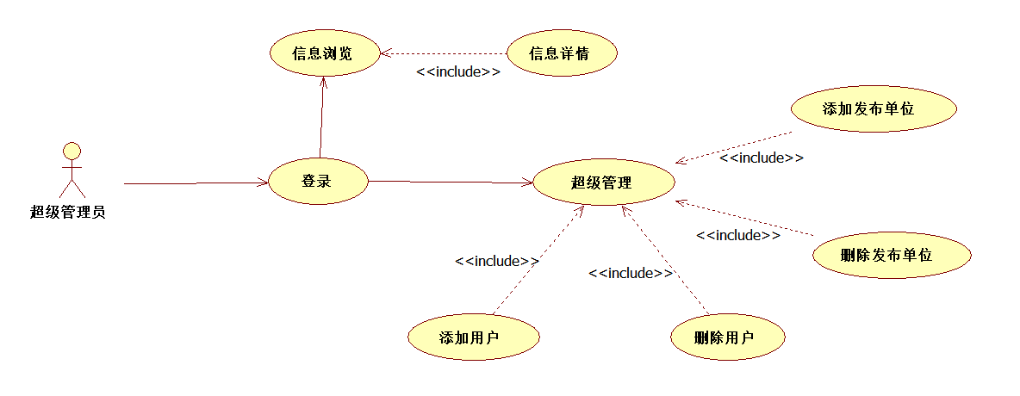

Slide 10
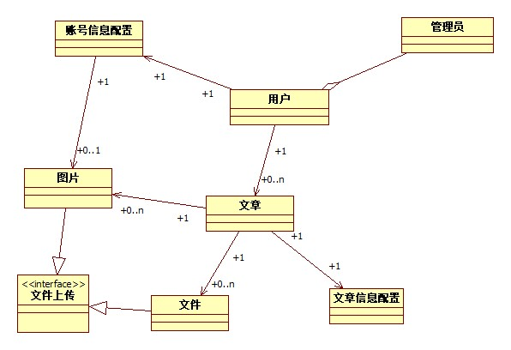
类图：

Slide 11
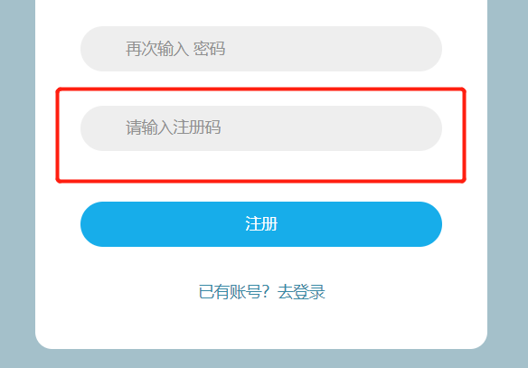
设计思想
安全
系统账号注册需要使用预设的注册码，登陆后才能使用系统的功能，避免使系统内的发布的信息暴露在外网环境下

Slide 12
系统将用户设置的密码经过MD5加密后生成定长的散列值，以密文的形式存储在数据库里，由于单向散列函数的特殊性质，即使密码的密文泄露，也无法凭借密文反向推出用户的密码
{ _id: 5c20988cf55a6037ab87a60d,
username: 'su01',
password: 'ab56b4d92b40713acc5af89985d4b786',
status: '2' }

Slide 13
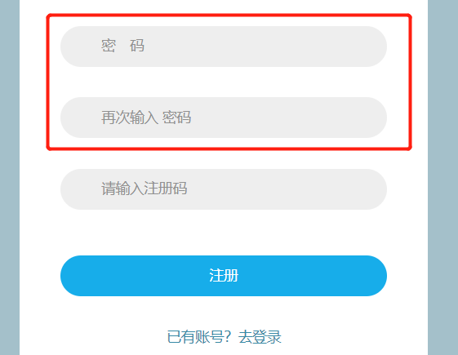
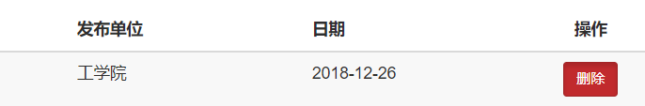
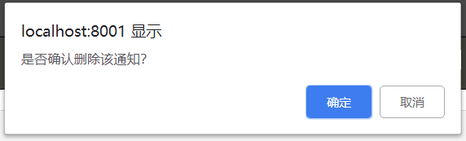
敏感操作二次确认
在系统中进行密码设置、修改，删除用户或信息等敏感操作时均需要进行二次确认，防止出现严重的错误操作

Slide 14
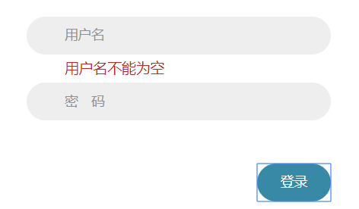
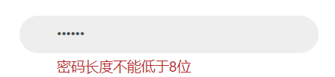

减轻服务器负担
用户在表单输入一些不合法信息时，如空输入、过短或过长输入等情况时，在页面的前端提示有不合法输入并禁止将表单信息提交到服务器，避免服务器增加不必要的增加和查询操作，减少其资源消耗

Slide 15
3
系统功能

Slide 16
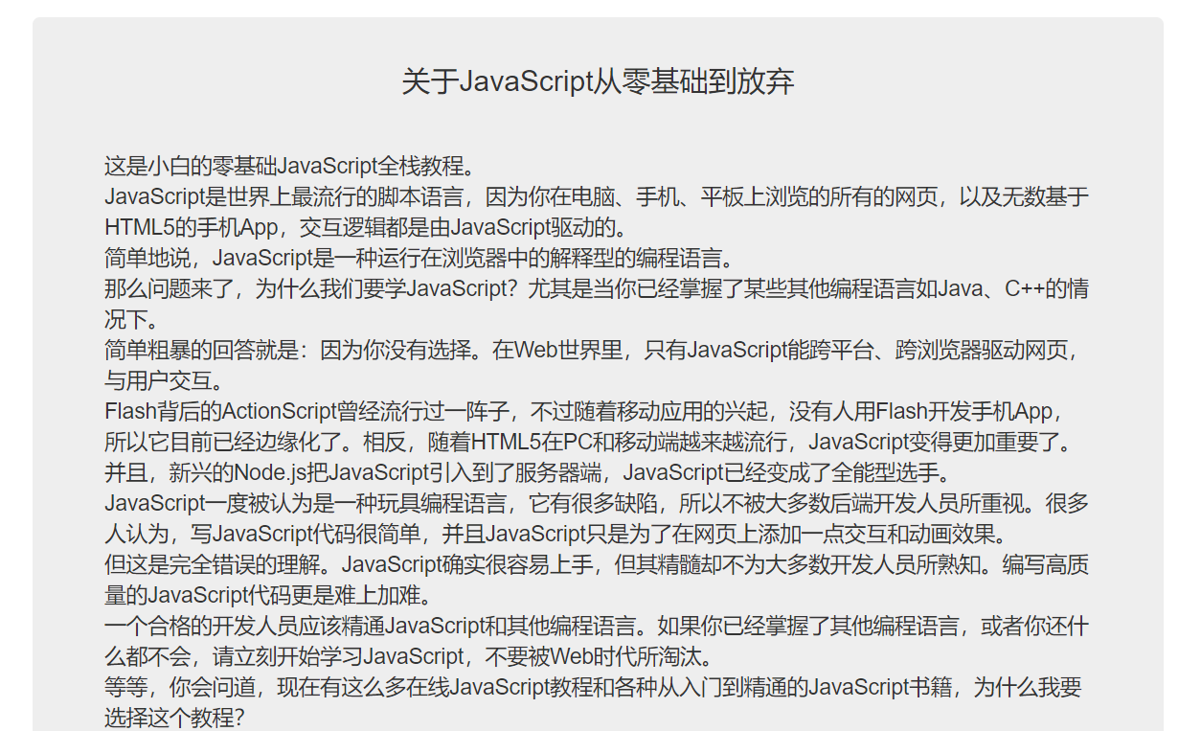
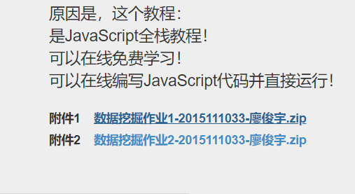
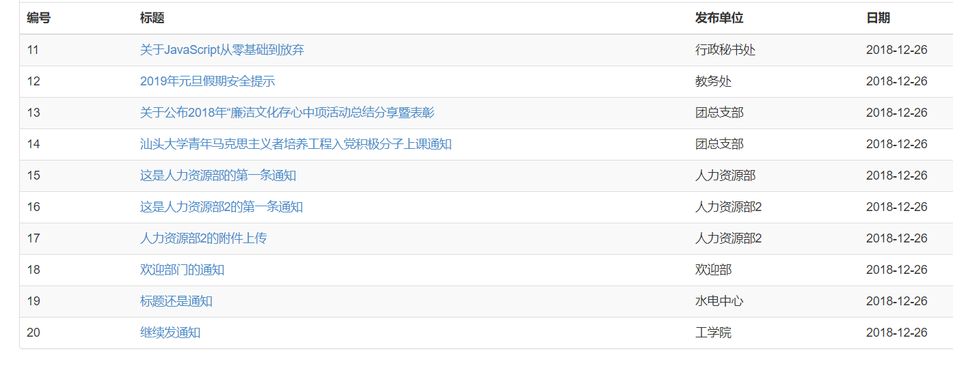
系统功能
浏览通知，查看详细信息，附件下载

Slide 17
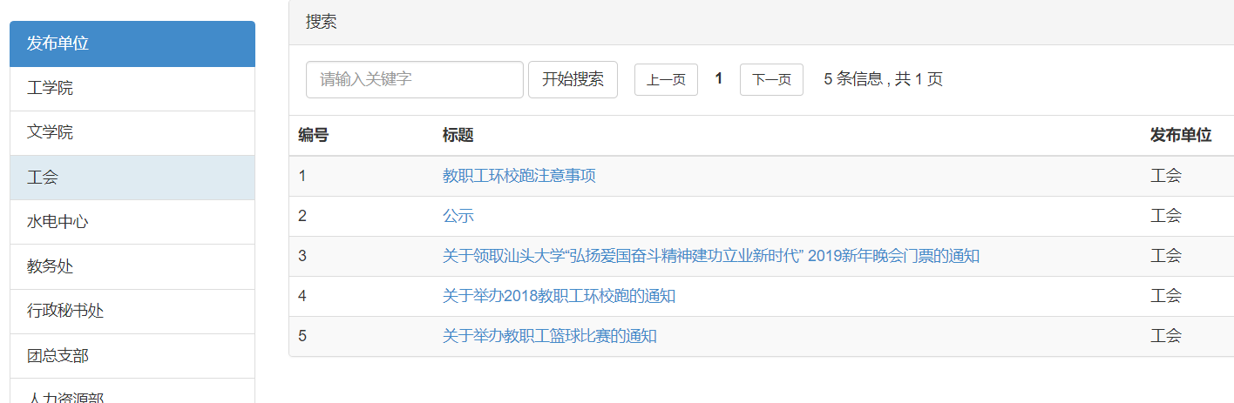
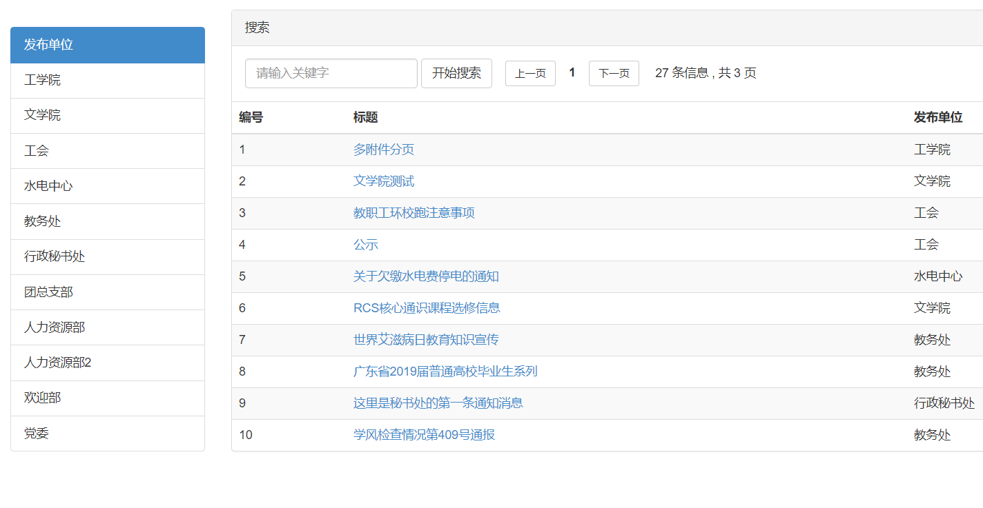
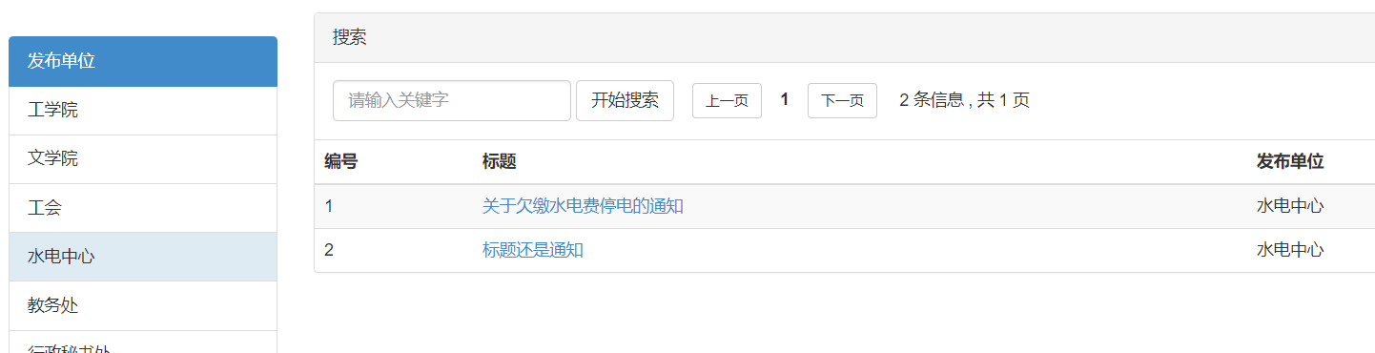
选择发布单位快速查看

Slide 18
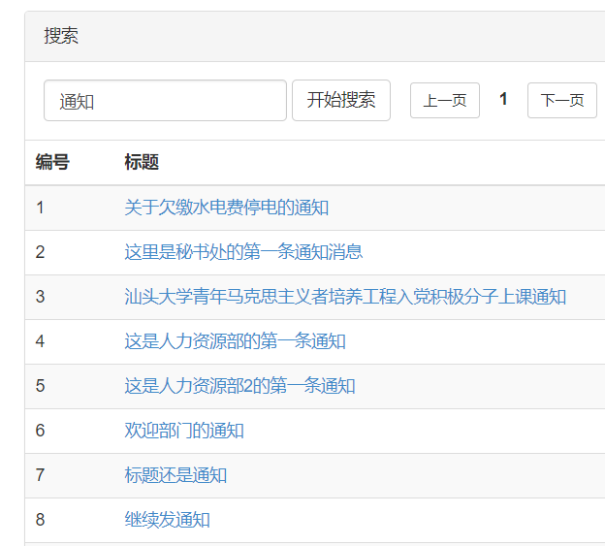
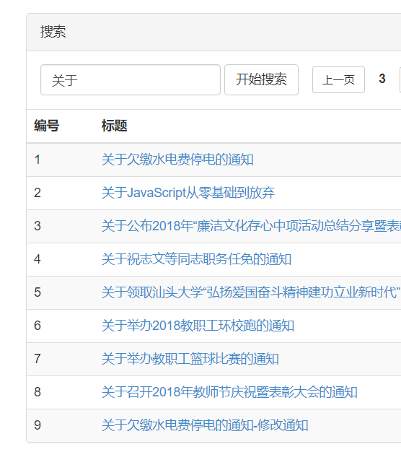
搜索通知标题关键字

Slide 19
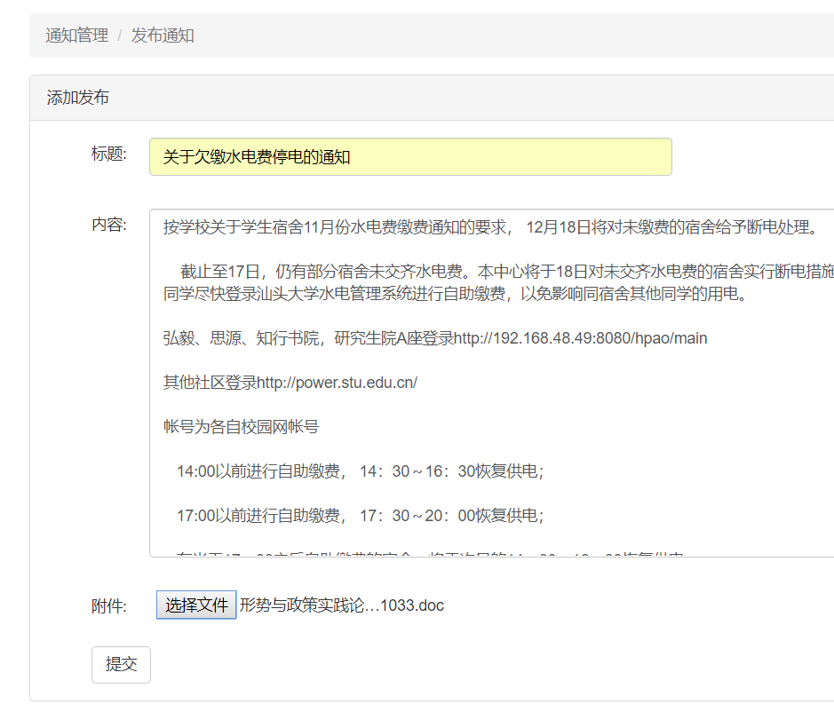
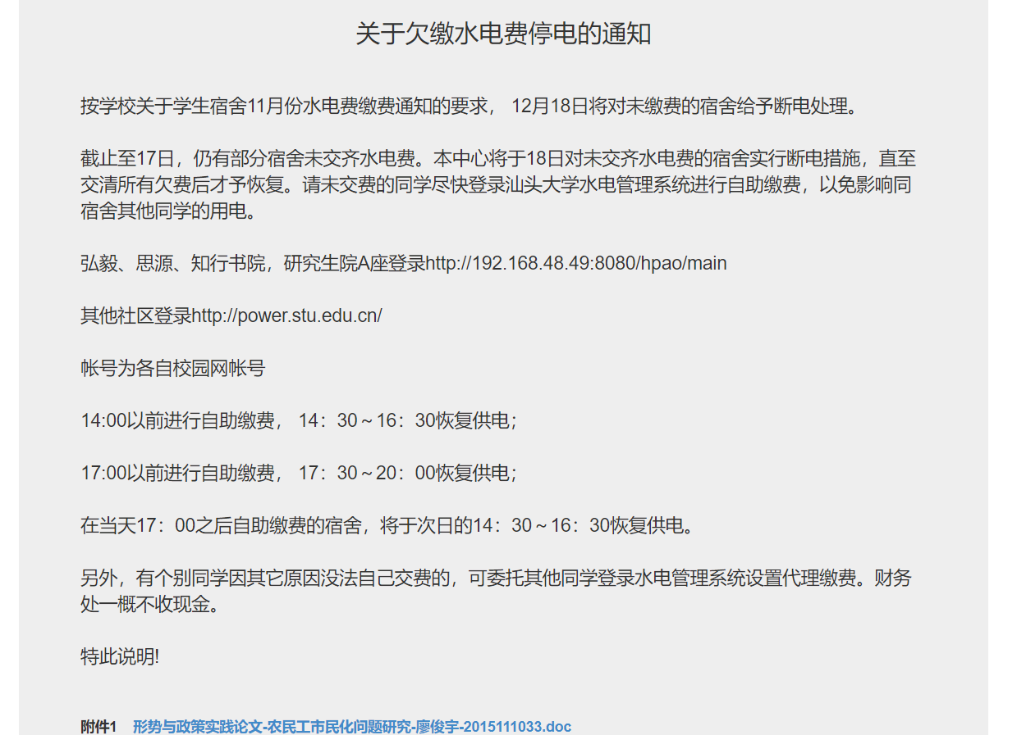
发布通知

Slide 20

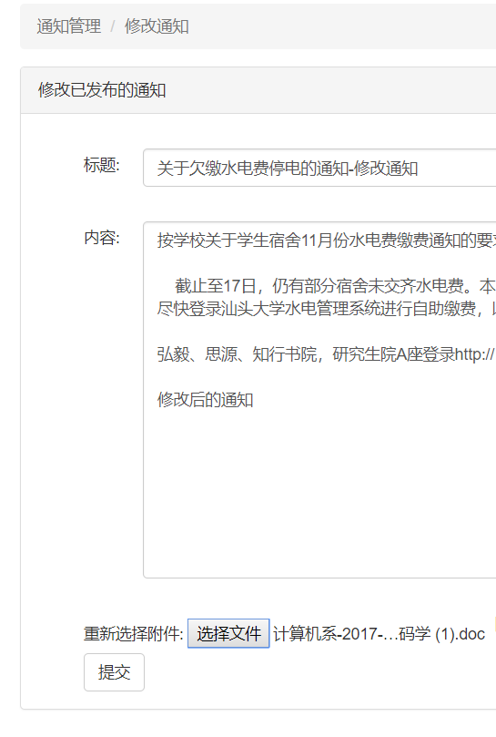
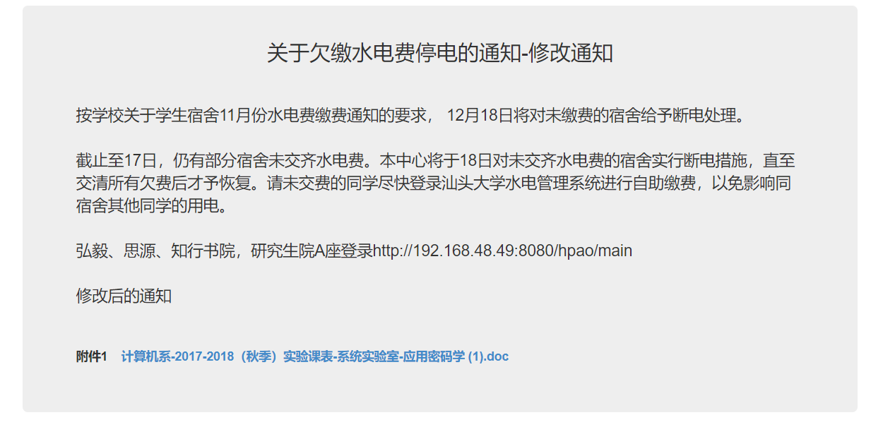
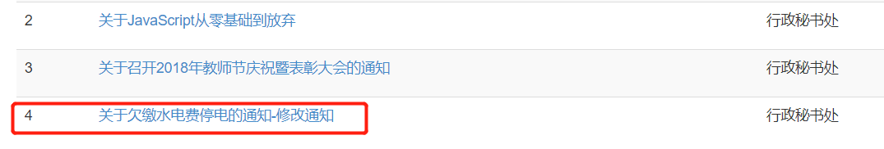
修改或删除已发布的通知

Slide 21
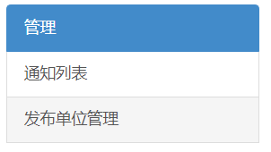
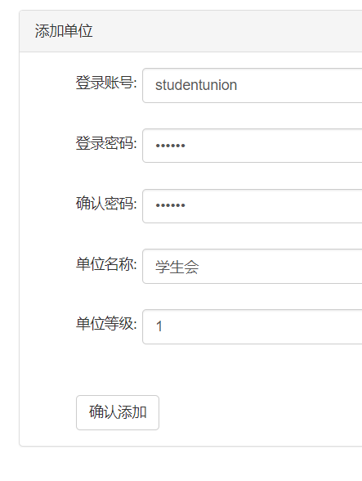
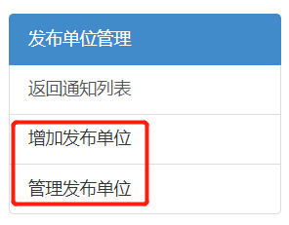
添加账号

Slide 22

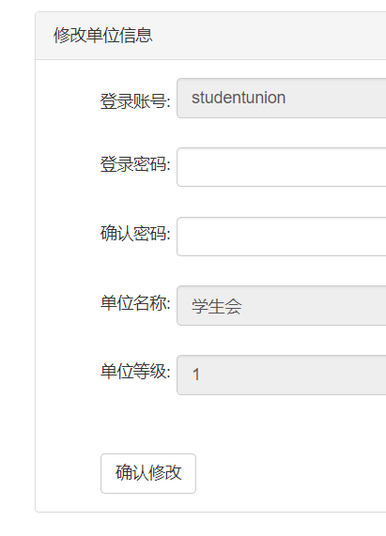
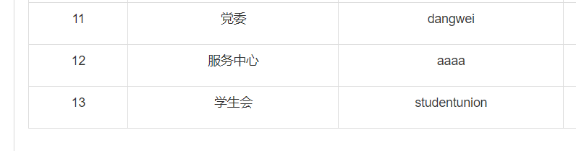
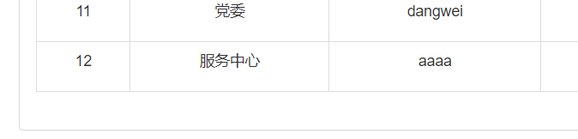
修改或删除已存在的发布单位

Slide 23
4
系统演示

Slide 24
THANK YOU!

